Slide 1
কম্পিউটার অফিস অ্যাপ্লিকেশন – ১ ক্লাশে একাদশ শ্রেণীর সকল ছাত্র-ছাত্রীকে জানাই স্বাগতম

Slide 2
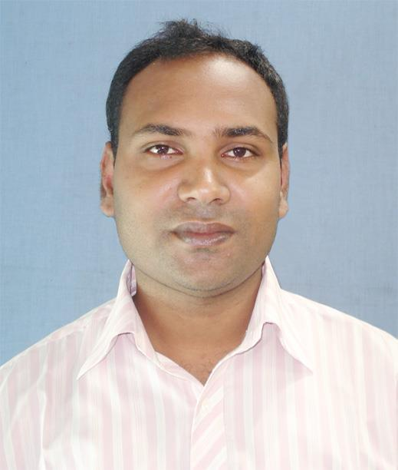
শিক্ষক পরিচিতি
নামঃ মোঃ ওবায়দুর রহমান ( সুমন)
প্রতিষ্ঠানের নামঃ সান্তাহার টেকনিক্যাল অ্যান্ড বিজনেস ম্যানেজমেন্ট কলেজ ।
সান্তাহার , আদমদীঘি , বগুড়া ।
পদবীঃ প্রভাষক (কম্পিউটার)
মোবাইলঃ ০১৭১৮-২২০২৪২
E-Mail: sumonpouta1@gmail.com
ফেসবুক আইডিঃ সুমন ওবায়দুর রহমান।

Slide 3
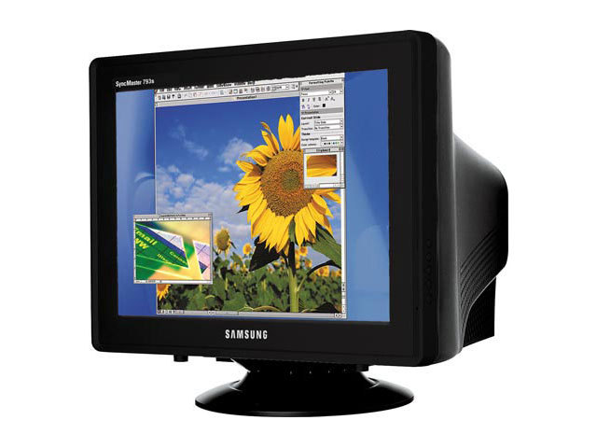
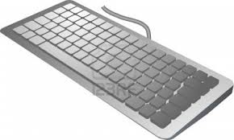
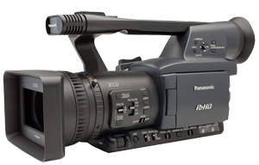
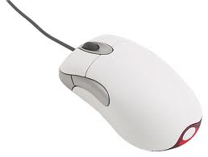
নিচের ছবিতে কি দেখতে পাচ্ছ? তোমরা কি এগুলোর নাম জানো?
কীবোর্ড
মনিটর
মাউস
ডিজিটাল ক্যামেরা

Slide 4
শিখনফল
এই পাঠ শেষে শিক্ষার্থীরা-
ইনপুট ও আউটপুট ডিভাইস কী তা বলতে পারবে।
ইনপুট ও আউটপুট ডিভাইসের পার্থক্য নির্ণয় করতে পারবে।
ইনপুট ও আউটপুট ডিভাইসের কাজ বর্ণনা করতে পারবে।

Slide 5
হ্যাঁ, ঠিকই ধরেছ ! এখানে মনিটরে ইনপুট প্রদান করছে।
উপরের ছবিটিতে কি লক্ষ্য করছ?

Slide 6
প্রিন্টার, আউটপুট ডিভাইস
এখানে ফলাফল পাওয়া যায়।

Slide 7
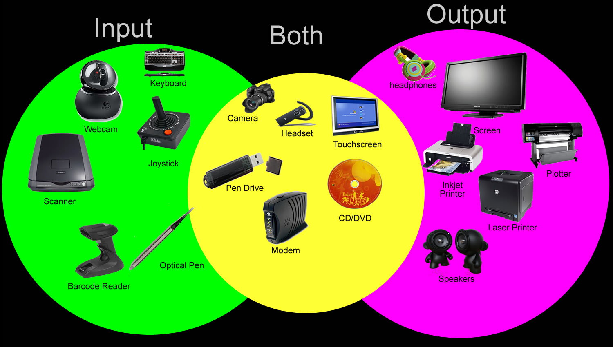
ইনপুট
আউটপুট
ইনপুট ও আউটপুট উভয়ই

Slide 8
উত্তর বলি
(একক কাজ)
ইনপুট ডিভাইস কী?
আউটপুট ডিভাইস কী?

Slide 9
দলীয় কাজ
উদাহরণসহ ইনপুট ও আউটপুট ডিভাইসের কয়েকটি পার্থক্য দেখাও।

Slide 10
বাড়ির কাজ
ক্যামেরা ও পেনড্রাইভ কি ইনপুট ডিভাইস নাকি আউটপুট ডিভাইস? ব্যাখ্যা কর।

Slide 11
ধন্যবাদ

